Slide 1


Simulador
Captación

Slide 2
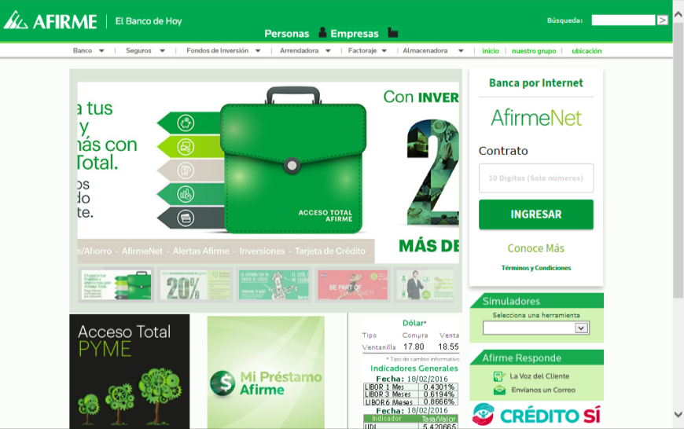





Conoce más
Ahorra con afirme
Al darle clic al banner se desplegara el micrositio para cotizar el crédito que el cliente desee.
Tarjeta de Crédito
Hipoteca
Préstamo de Nómina

Slide 3

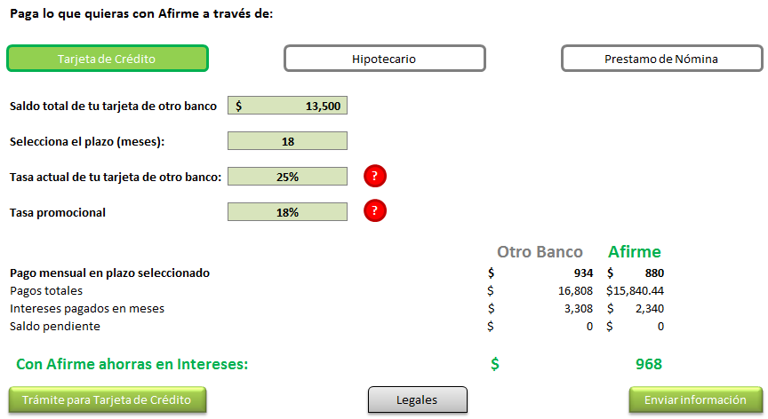
Tarjeta de Crédito
Por Default deberá estar seleccionado el cotizador para tarjeta de crédito, pudiendo seleccionar posteriormente cualquiera de los otros 2 productos
Balance Transfer
Todos los campos se deberán llenar para poder desplegar la información del simulador

Slide 4
Tarjeta de Crédito
Balance Transfer
Acepta capturar números del 1 a $1,000,000
Combo con plazos de 12, 18 y 24 meses

Slide 5
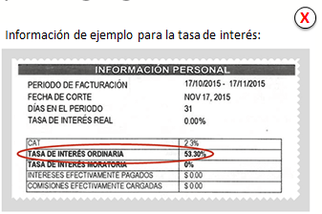
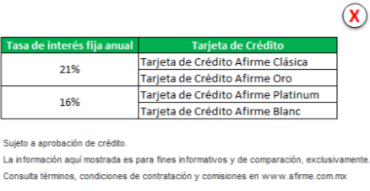
Tarjeta de Crédito
Balance Transfer
Al dar clic se deberá desplegar una imagen con la información de la tasa a capturar
Al dar clic se deberá desplegar una imagen con la información de la tasa que corresponde a cada producto

Slide 6
Tarjeta de Crédito
En el archivo se muestra el cálculo de los datos a mostrar y en gris los datos que se deben alimentar del simulador
Balance Transfer
Información comparativa obtenida de los cálculos que cada concepto conlleva.

Slide 7
Tarjeta de Crédito
Balance Transfer
Botón para registro de prospectos
Botón para Información del trámite para adquirir una TDC
Botón que deberá desplegar un pop Up con los legales que sean aprobados por Contraloría

Slide 8
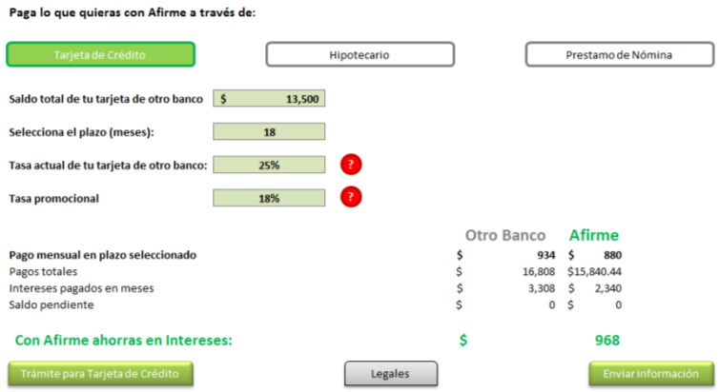
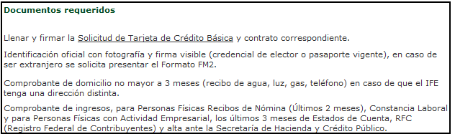
Tarjeta de Crédito
Balance Transfer
Pop Up de Trámite para TDC

Slide 9
Hipotecario
Condiciones actuales de campaña Sustitución de Hipoteca

Slide 10
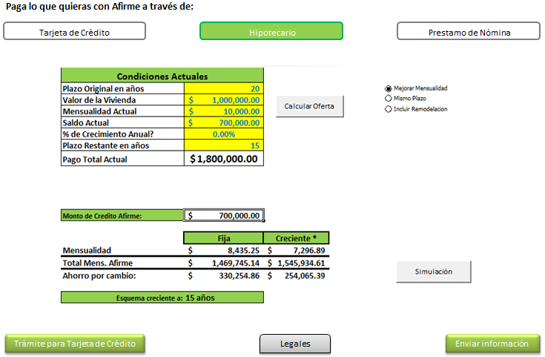
Hipotecario
Sustitución de Hipoteca
El cliente puede elegir entre estas 3 opciones
Campos mínimos requeridos
Importe de ahorro por cambio
Opciones entre pagos fijos y crecientes

Slide 11
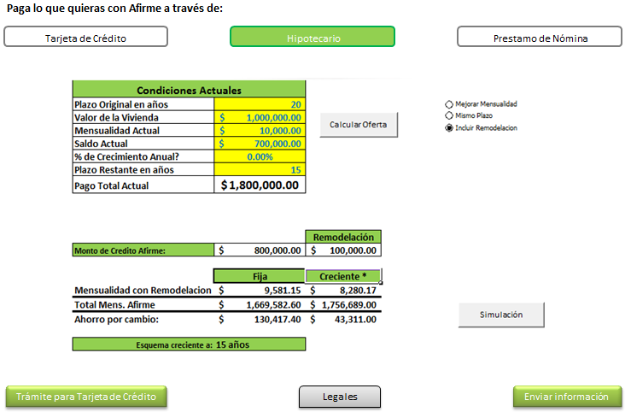
Hipotecario
Sustitución de Hipoteca + Remodelación
El cliente puede elegir entre estas 3 opciones
Campos mínimos requeridos
Opción crédito de remodelación
Importe de ahorro por cambio
Opciones entre pagos fijos y crecientes

Slide 12
Crédito de Nómina
Saldo de tu Crédito de Nómina de otro banco, tienda departamental o tc.
Información del Crédito
Saldo a Transferir
Se selecciona el plazo entre 12, 18, 24, 36, 48, 60 meses.
Registra la tasa que tiene en otra institución
Plazo del Crédito
Tasa del Crédito en otro banco
Tasa del Crédito en Afirme
Se selecciona la tasa entre una tabla de tasas posibles como es 39%, 29% 25%, 21% 18%, por default a definir

Slide 13
Crédito de Nómina
Información del Crédito
$100,000
36 meses
35%
29%
REQUISITOS
Resultado de la simulación | Otro banco - Tasa 35% | AFIRME - Tasa de interés 29%
Pago mensual | $ 3,969.02 | $ 4,479.90
Pagos totales en 36 meses | $ 142,884.76 | $ 161,276.39
Intereses pagados en 36 meses | a) $ 91,406.23 | b) $ 52,186.03
Saldo pendiente después de 36 meses | $ 64,524.10 | $ 0.00

Slide 14
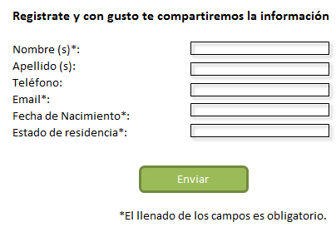
Pop Up de Registro (Aplica para todos los productos)
Se deberán capturar al menos los datos marcados con asterisco
Al da clic al botón de enviar y una vez capturados los datos mínimos requeridos (marcados con asterisco) deberá enviar la información al cliente y guardar sus datos de contacto en una base para atacarla semanalmente a través de Call center y mailing
Permitir teléfono sólo a 10 dígitos
En caso de no capturar los datos mínimos se deberá desplegar una leyenda de «favor de capturar los datos marcados con asterisco»

